Slide 1
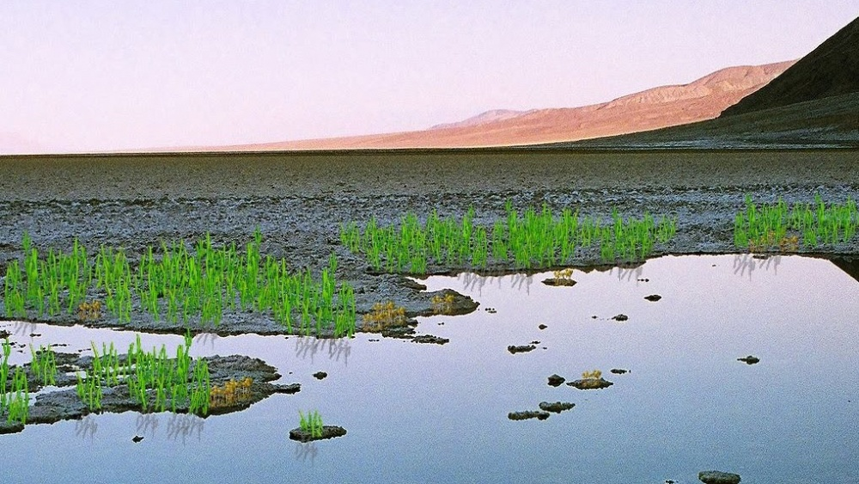
PRVOHORY
Ordovik
Neexistovala půda ani stín, protože neexistovaly vyšší rostliny
První suchozemská výtrusná cévnatá rostlina byla nalezena v Čechách – Boiophyton pragense

Slide 2
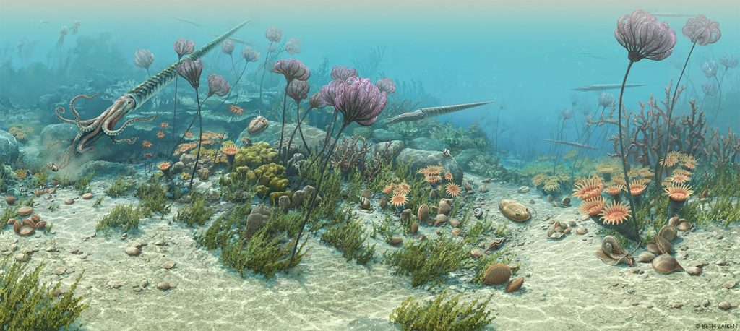
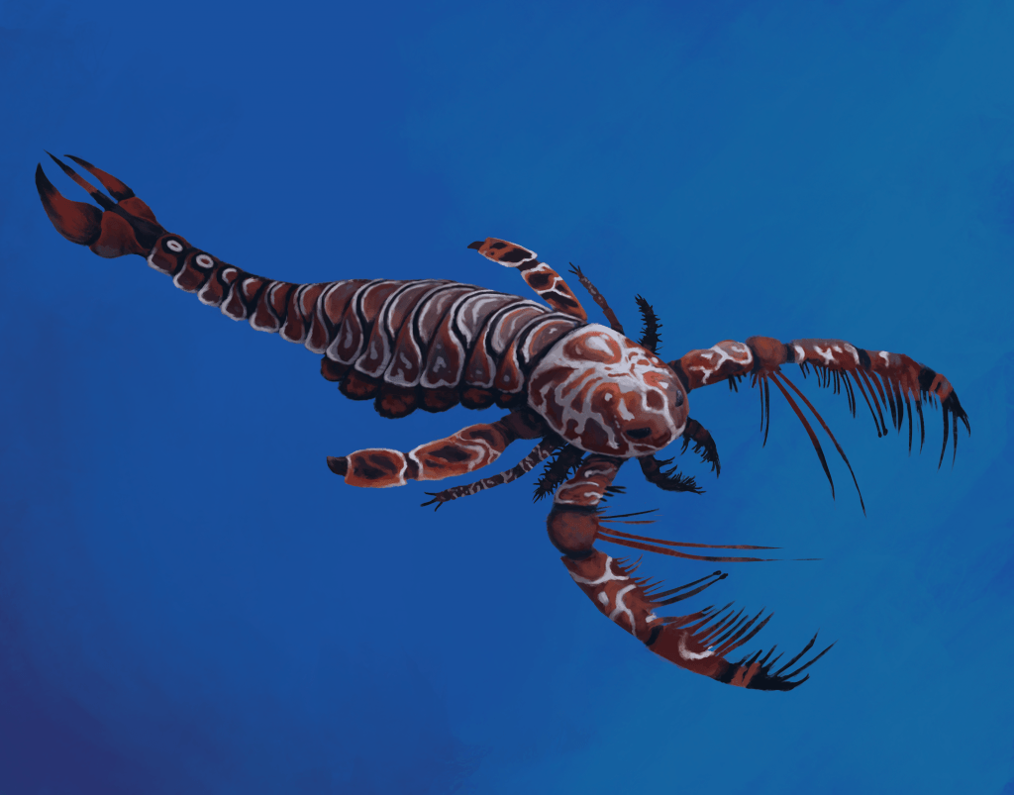
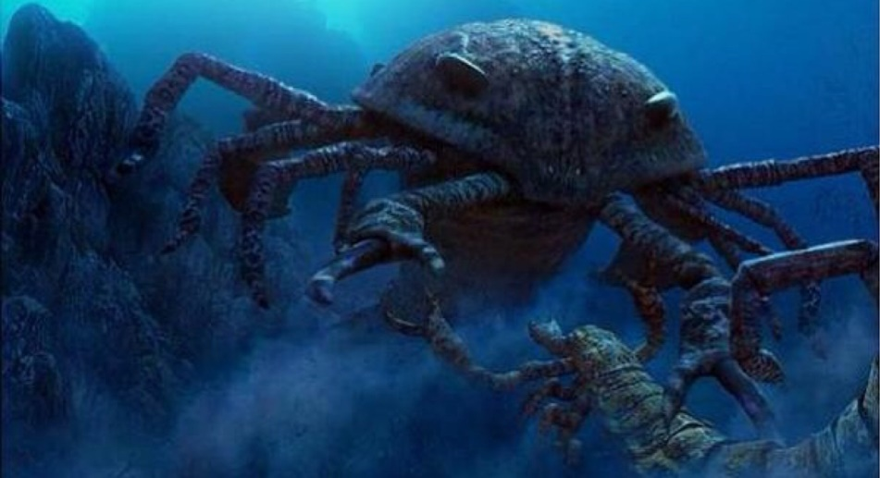
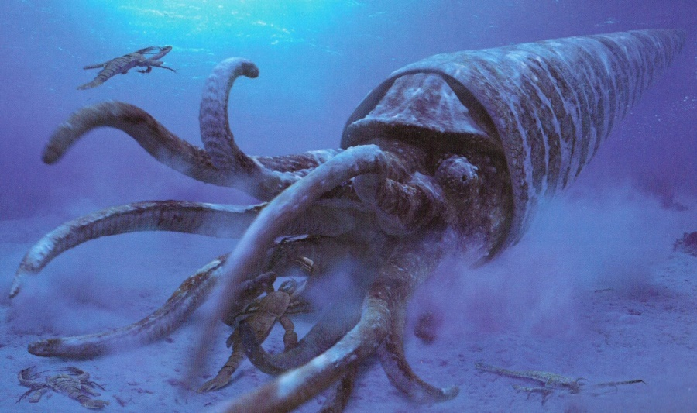
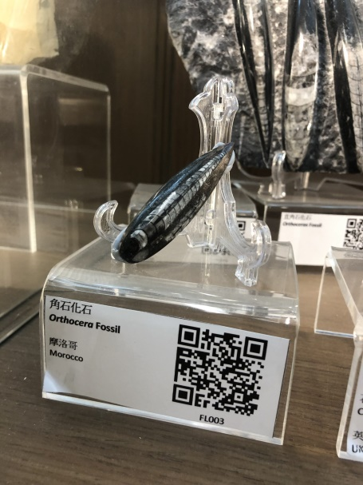
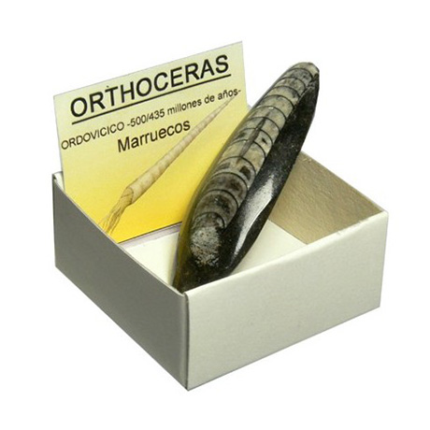
PRVOHORY
Ordovik
Obří mořští štíři
Hlavonožci se schránkou

Slide 3
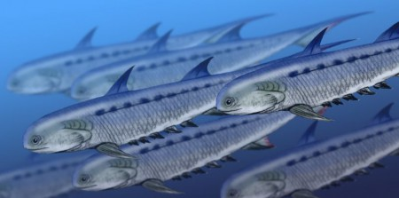
PRVOHORY
Ordovik
Trnoploutvé ryby - první čelistnaté ryby (čelisti se vyvinuli z prvního žaberního oblouku)

Slide 4
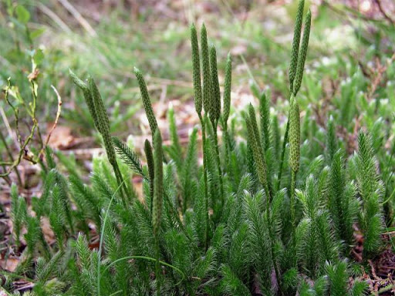
PRVOHORY
Silur
Vyvinuly se předchůdci plavuní

Slide 5
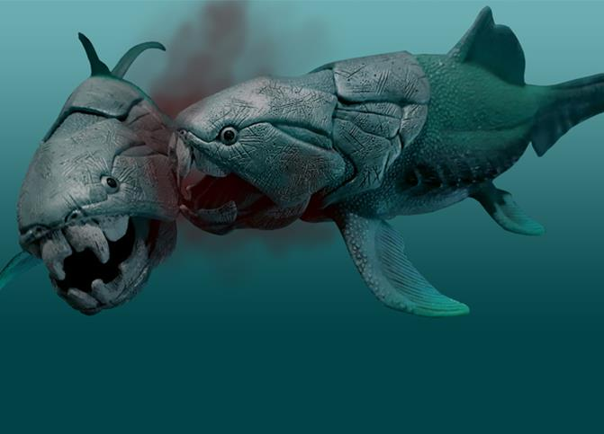
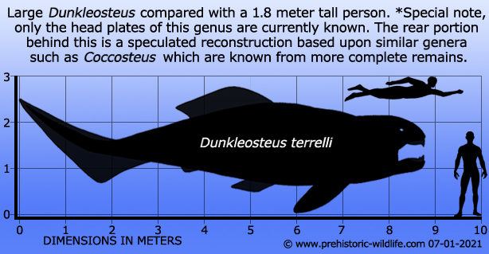
PRVOHORY
Silur
První pancéřnaté ryby

Slide 6
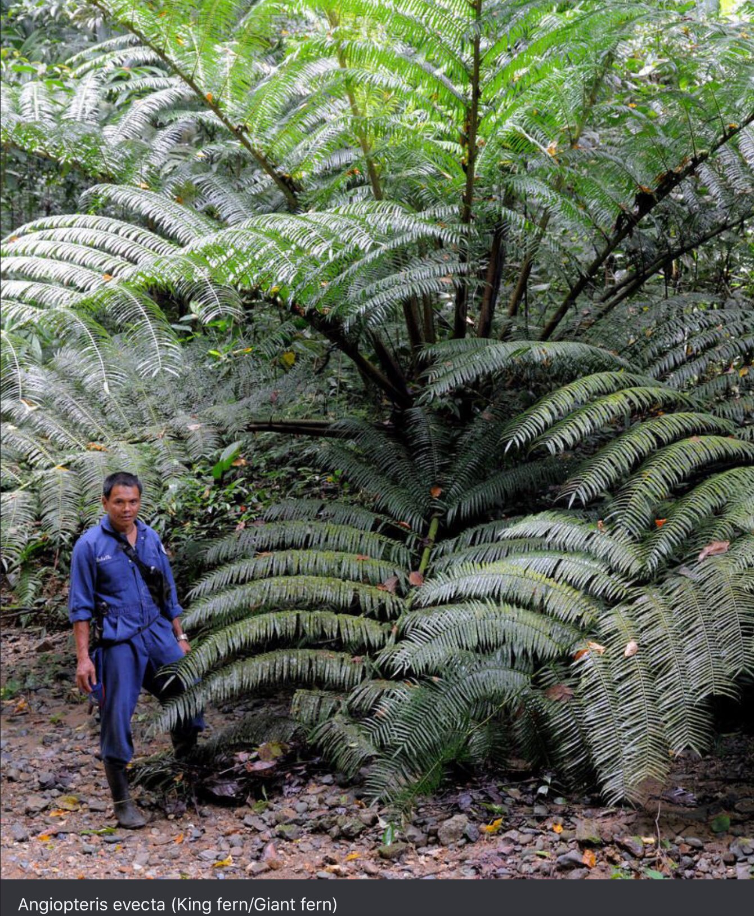
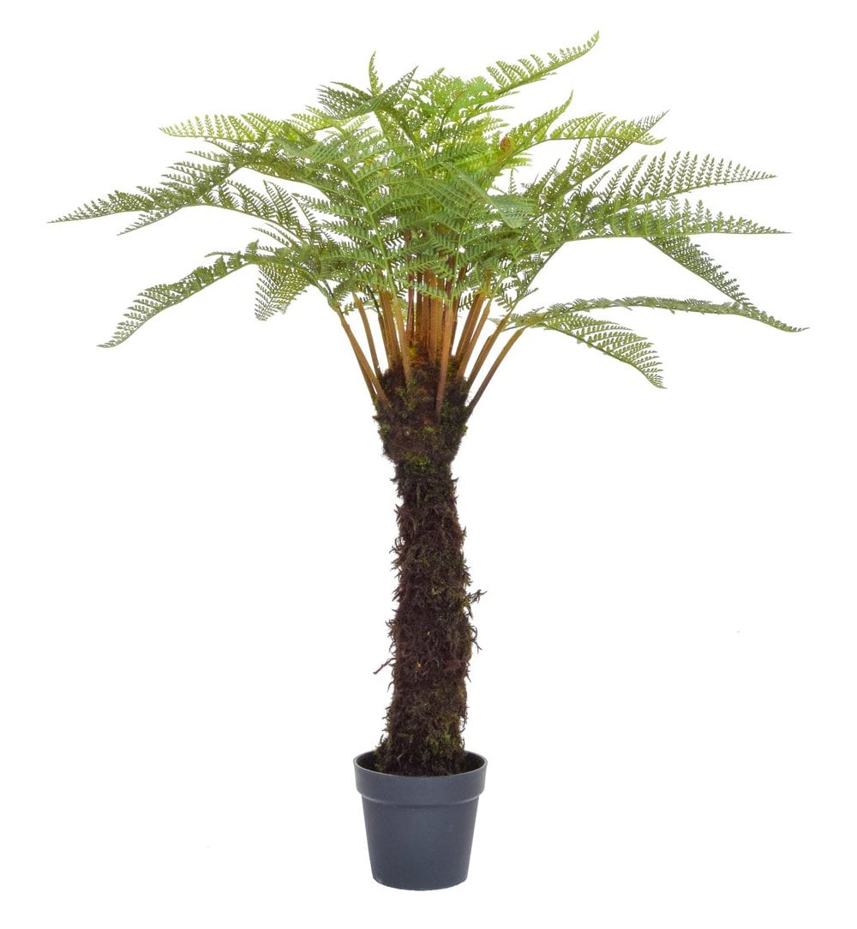
PRVOHORY
Devon
Rostliny dobyly souš, objevuje se lignin – stromovité formy
Nástup Kapraďorostů, Přesliček a Plavuní

Slide 7
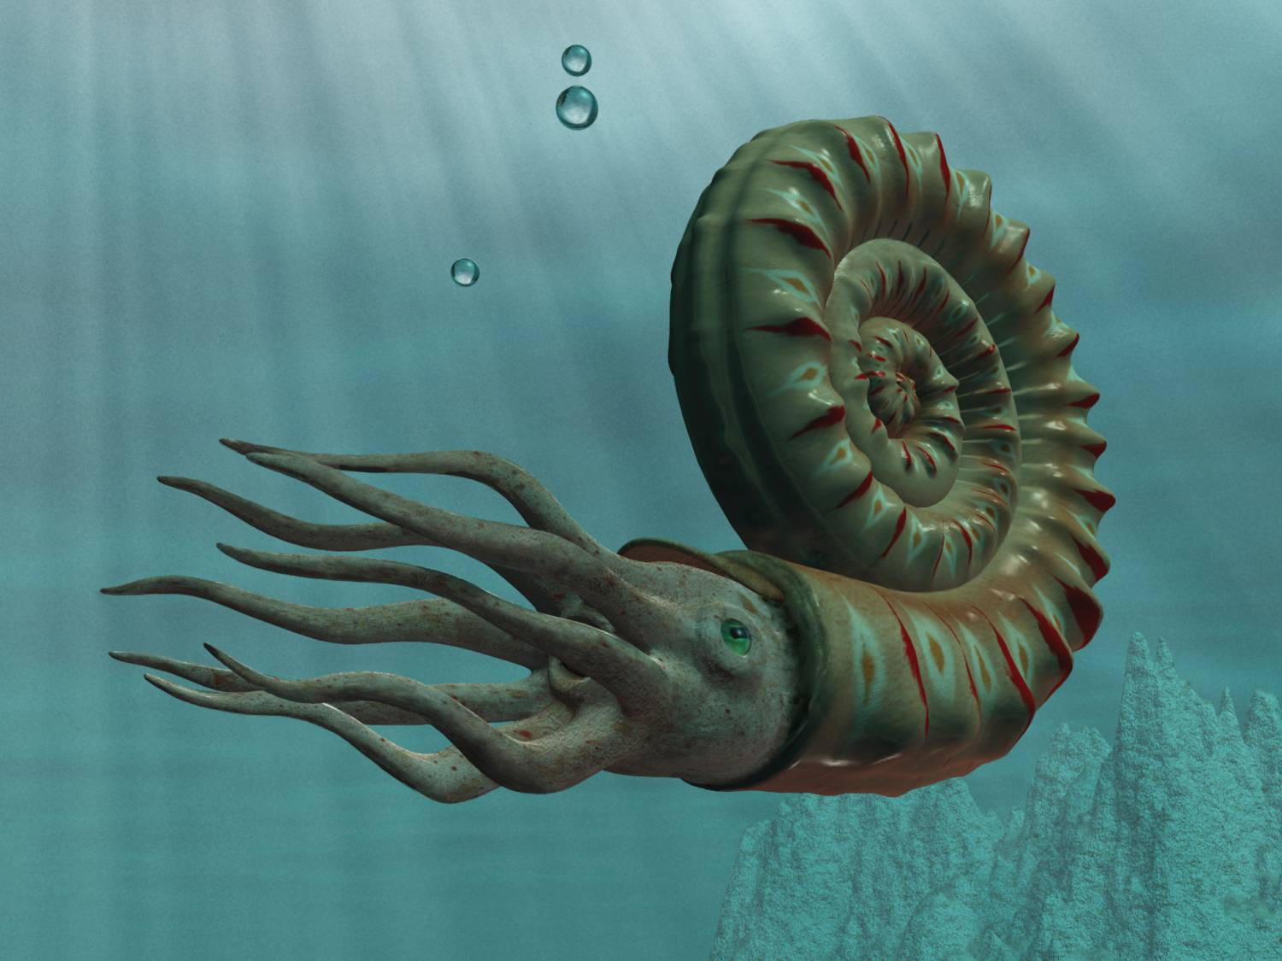
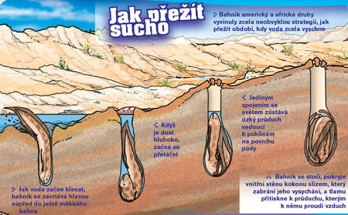
PRVOHORY
Devon
Objevily se Amonity
První bezkřídlý hmyz
Období ryb, první dvojdyšné ryby – primitivní plíce (nestačily žábry)
Nejstarší známý druh obojživelníka (suchozemského obratlovce)

